Slide 1
下一代云计算：无服务器计算 前沿介绍

Slide 2
云计算的兴起：伯克利的观点
在 2009 年，为了帮助解释云计算所带来的优势，伯克利在《The Berkeley View on Cloud Computing》一文中提出了六个潜在优势：
√（理论上）无限可用的计算资源
√用户再也不需要承担服务器运维的工作和责任
√服务的按需付费成为可能
√超大型数据中心的使用成本显著降低
×通过可视化资源管理，运维操作的难度大大降低
×得益于分时复用，物理硬件的利用率大大提高

Slide 3


云计算的两种主流云服务方案
Amazon EC2
Google App Engine
Notes:
Amazon EC2 是一个极端，EC2 实例看起来很像物理硬件，用户几乎可以控制整个软件栈，从内核向上。
另一个极端是针对于特定领域的应用平台，比如 Google App Engine具备自动扩展和高可用性机制，但有很强的依赖和约束性。

Slide 4
云计算市场的选择
Amazon EC2
Notes:
早起的云计算用户希望在云中可以重新创建一个与本地计算机上相同的计算环境，以简化将其负载迁移到云上的工作。很明显，这种实际需求比为云重新编写新的程序更重要，尤其是在当时云计算能否成功尚不明确的情况下。

Slide 5


当市场出现新需求
Amazon Lambda
Service
Google Firebase
Database
FaaS函数即服务
BaaS后端即服务
Notes:
某些只使用简单化应用的客户向云服务商提出新要求，希望能有更简单的方式来运行这些简单应用。例如，假设应用希望将图片从手机端应用发送到云上，这需要创建极小的图片并将其放在 web 上，完成这个任务可能只需要几十行 JavaScript 代码，这与设置适当的服务器环境来运行这段代码相比，这个代码的开发是很微不足道的。
用户只需要编写代码，服务器供应和任务管理问题都由服务提供商来负责。云函数打包为 FaaS（Function as a service），代表了无服务器计算的核心。同时云平台还提供了专门的无服务器后端服务，如 BaaS（Backend as a Service），以满足特定的程序需求。

Slide 6
Serverless Computing = FaaS + BaaS
弱化了储存和计算之间的联系。 服务的储存和计算被分开部署和收费，服务的储存不再是它本身的一部分，而是演变成了独立的云服务，这使得计算变得无状态化，更容易调度和缩扩容，同时也降低了数据丢失的风险。
代码的执行不再需要手动分配资源。 我们再也不需要为服务的运行指定需要的资源（比如使用几台机器、多大的带宽、多大的磁盘...），只需要提供一份代码，剩下的交由serverless平台去处理就行了
按使用量计费。 serverless按照服务的使用量（调用次数、时长等）进行计费，而不是像传统的serverful服务那样，按照使用的资源（ECS实例、VM的规格等）计费。

Slide 7
无服务器计算的优缺点
优点 | 缺点
降低运营成本 | 状态管理
降低开发成本 | 延迟
扩展能力 | 本地测试
更简单的管理 | 绑定云服务商
Notes:
Serverless 架构一个显而易见的优点即“横向扩展是完全自动的、有弹性的、且由服务提供者所管理”。从基本的基础设施方面受益最大的好处是，您只需支付您所需要的计算能力。
对于企业的优势：降低人力成本、减少资源开销、增加缩放的灵活性、缩短创新周期

Slide 8
学术关键词

Slide 9
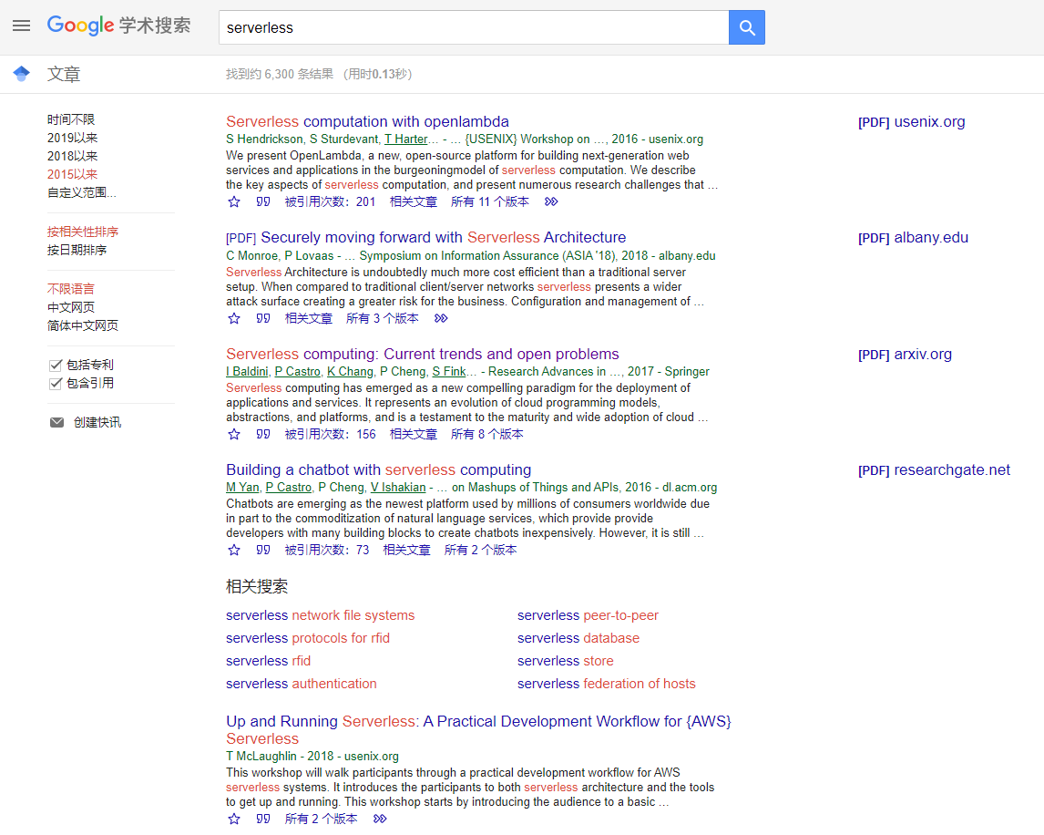
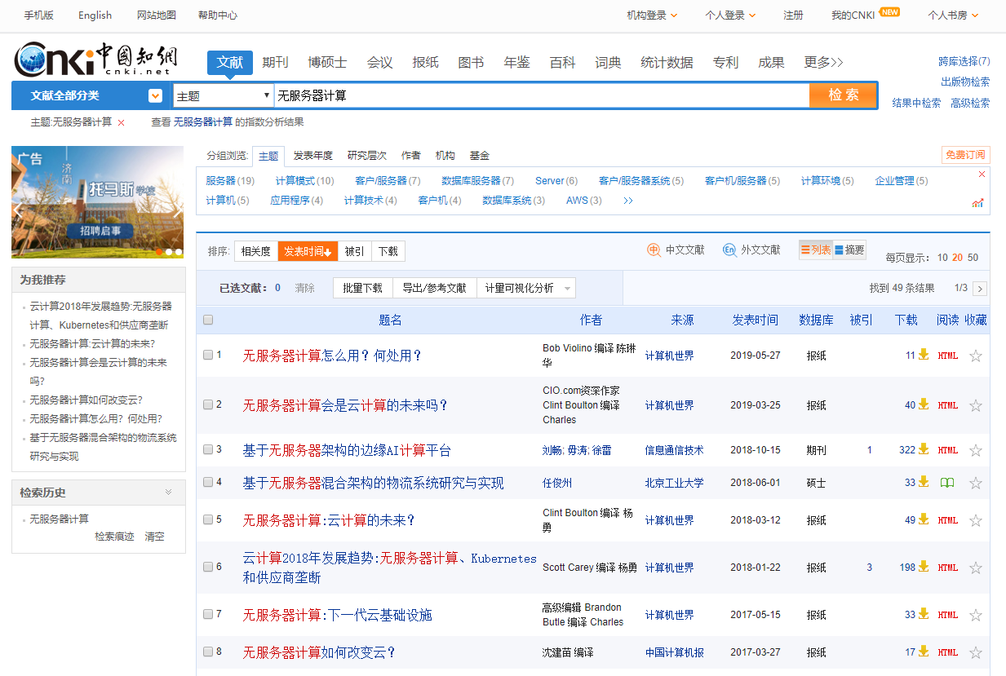
serverless
无服务器计算

Slide 10
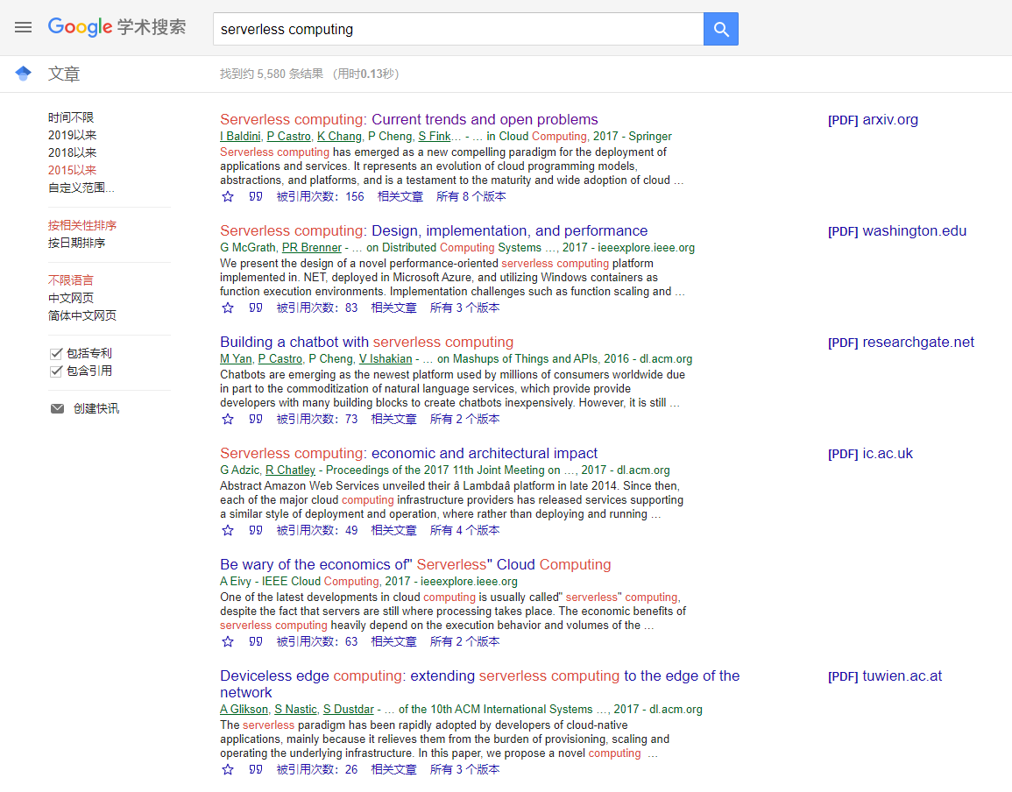
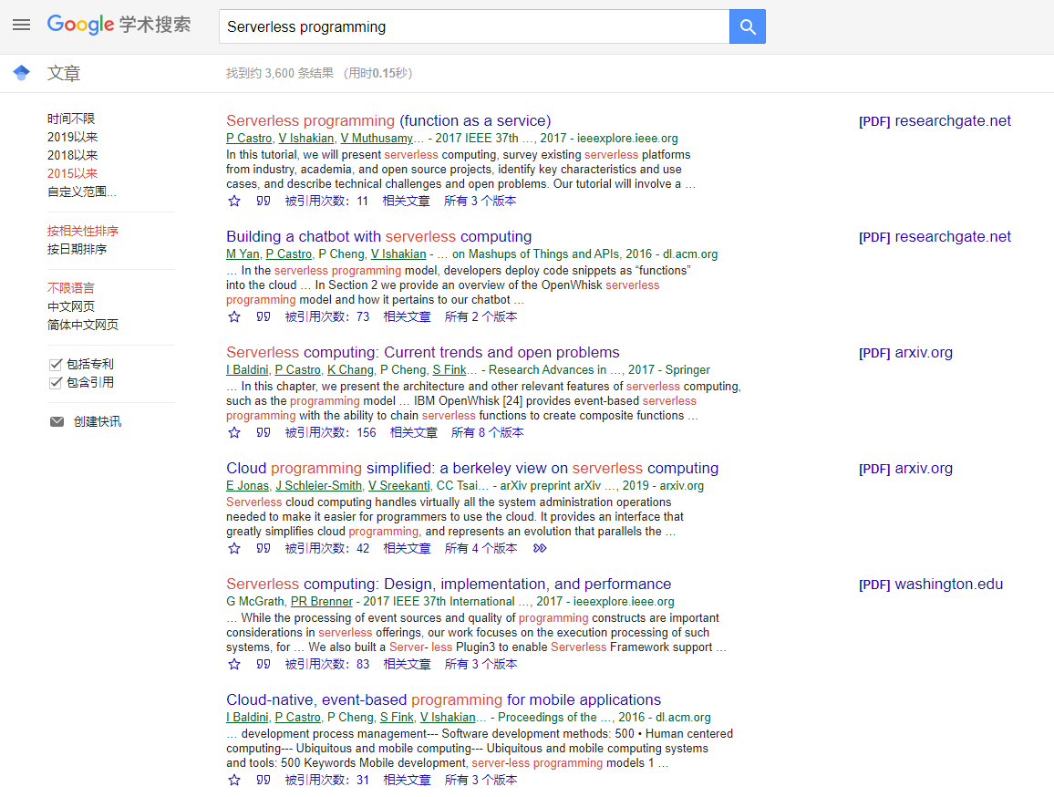
serverless computing
serverless programming

Slide 11
必读研究论文推荐

Slide 12
积极
简化云编程：伯克利关于Serverless计算的观点
Jonas, E., and Coauthors, 2019: Cloud Programming Simplified: A Berkeley View on Serverless. 699 Computing. 1–33. http://arxiv.org/abs/1902.03383.
消极
Joseph M. Hellerstein, Jose Faleiro, Joseph E Gonzalez, Johann Schleier-Smith, Vikram Sreekanti, Alexey Tumanov, and Chenggang Wu. Serverless computing: One step forward, two steps back. CIDR, 2019.
Serverless的危机：前进一步，后退两步

Slide 13

谢谢大家！

